Slide 1






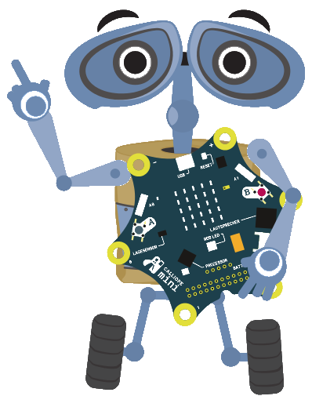


Makers Monday
Tinkercad Workshop
V1.2

Slide 2
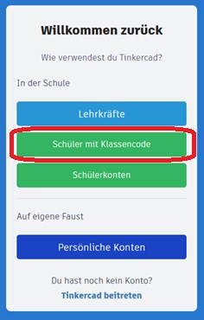
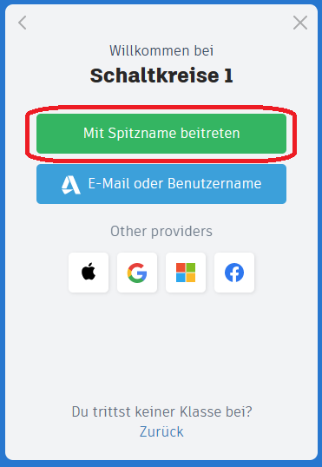
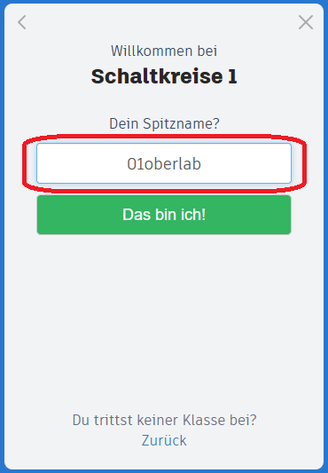
Tinkercad Workshop
Tinkercad Anmeldung
3E5 9TD Z6K
01oberlab
02oberlab
…
07oberlab
08oberlab

Slide 3
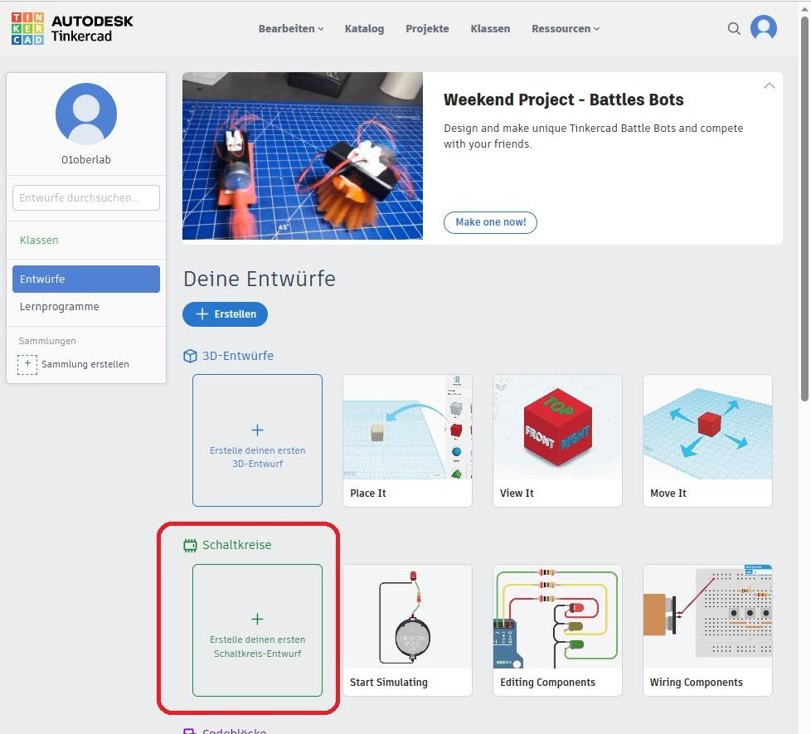
Tinkercad Workshop
Tinkercad Anmeldung

Slide 4
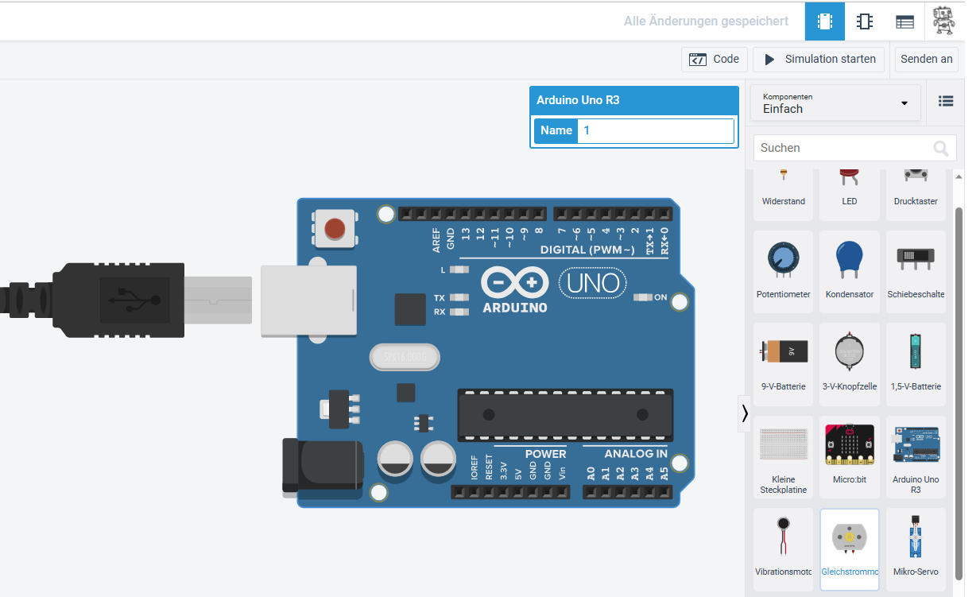
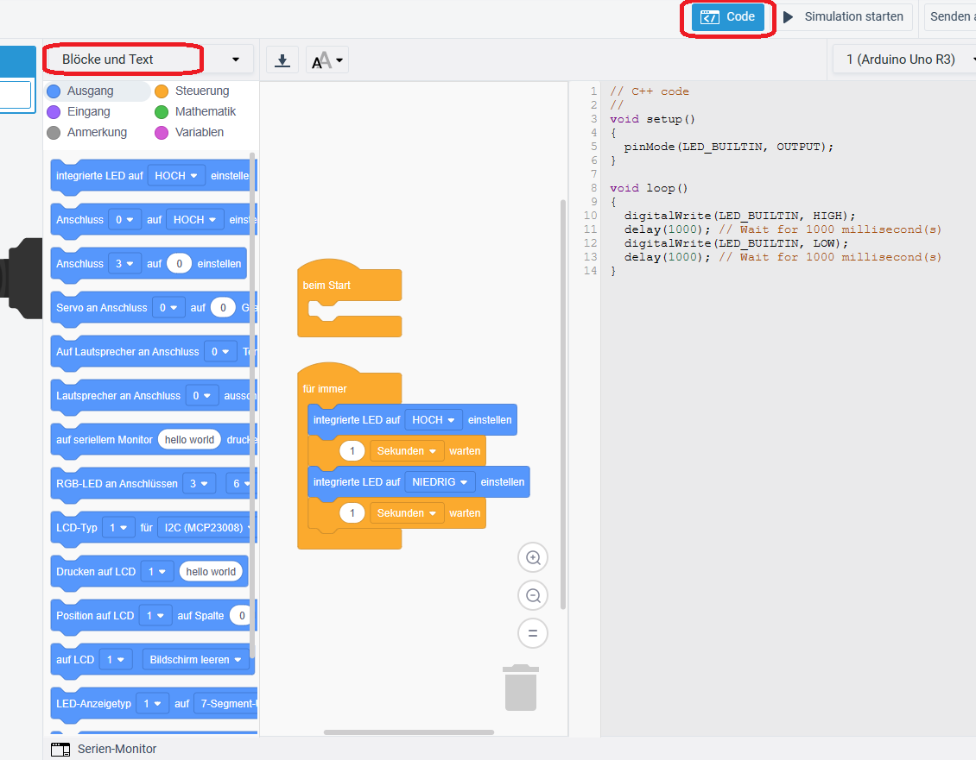
Tinkercad Workshop
Mein erstes Programm:

Slide 5

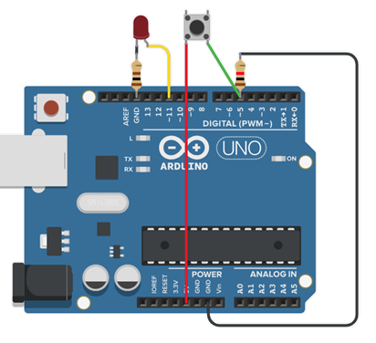
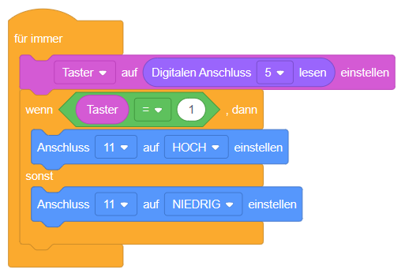
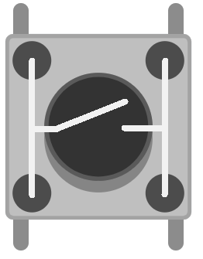
Tinkercad Workshop
LED und Taster
Mit dem Betätigen des Tasters
leuchtet die LED.

Slide 6
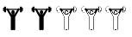
Tinkercad Workshop
LED und Taster mit Schaltfunktion
Die LED soll mit dem Taster ein- und ausschaltbar sein.
Erstelle das Programm in Blöcke.

Slide 7
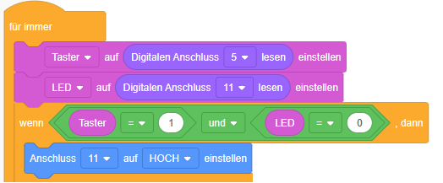
Tinkercad Workshop
LED und Taster mit Schaltfunktion
Ergänze die Programmzeilen

Slide 8

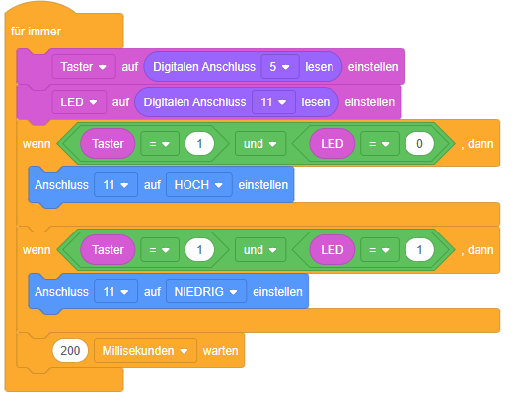
Tinkercad Workshop
LED und Taster mit Schaltfunktion

Slide 9
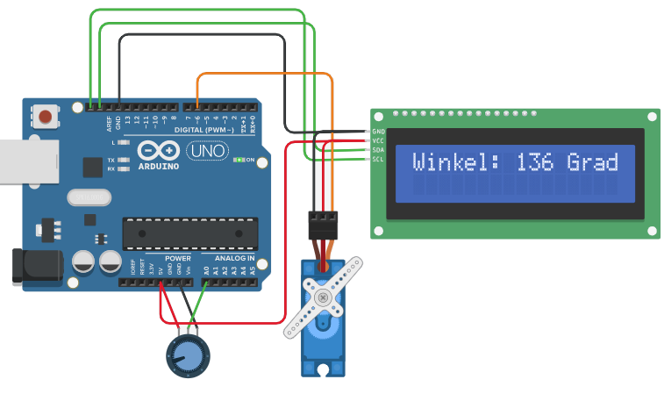
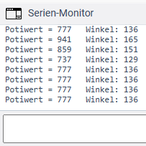
Tinkercad Workshop
Servo-Motor mit Poti und Display
Der Servo-Motor wird mit dem Poti im Bereich zwischen 0° und 180° angesteuert.
Das LCD-Display zeigt den Winkel in Grad an.
Auf den Seriellen Monitor wird der Potiwert und der Winkel angezeigt.

Slide 10
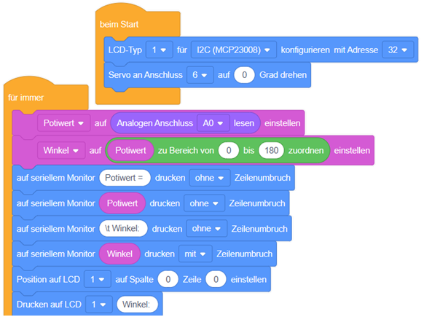
Tinkercad Workshop
Servo-Motor mit Poti und Display
Der Servo-Motor wird mit dem Poti im Bereich zwischen 0° und 180° angesteuert.
Das LCD-Display zeigt den Winkel in Grad an.
Auf den Seriellen Monitor wird der Potiwert und der Winkel angezeigt.
Ergänze die Programmzeilen

Slide 11
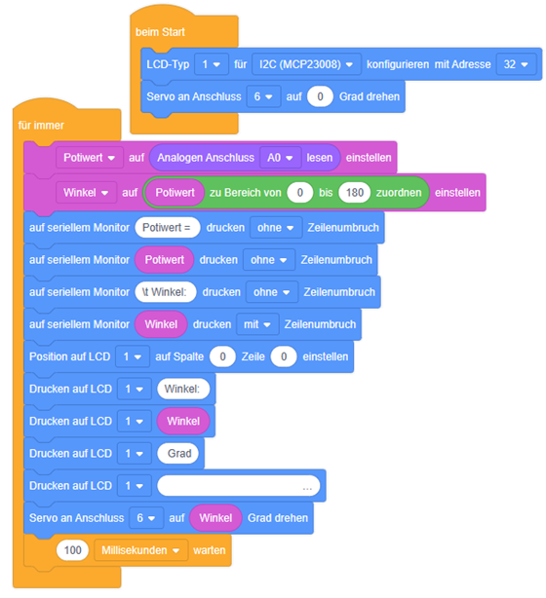
Tinkercad Workshop
Servo-Motor mit Poti und Display
Der Servo-Motor wird mit dem Poti im Bereich zwischen 0° und 180° angesteuert.
Das LCD-Display zeigt den Winkel in Grad an.
Auf den Seriellen Monitor wird der Potiwert und der Winkel angezeigt.

Slide 12
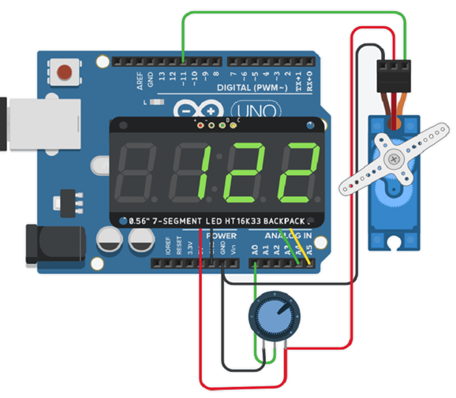
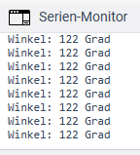
Tinkercad Workshop
Servo-Motor mit Poti und Siebensegment-Anzeige
Der Servo-Motor wird mit dem Poti im Bereich zwischen 0° und 180° angesteuert.
Das Sieben-Segment-Display zeigt den Winkel in Grad an.
Auf den Seriellen Monitor wird der Winkel angezeigt.

Slide 13
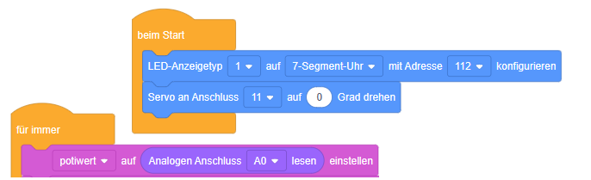
Tinkercad Workshop
Servo-Motor mit Poti und Siebensegment-Anzeige
Der Servo-Motor wird mit dem Poti im Bereich zwischen 0° und 180° angesteuert.
Das Sieben-Segment-Display zeigt den Winkel in Grad an.
Auf den Seriellen Monitor wird der Winkel angezeigt.
Ergänze die Programmzeilen

Slide 14
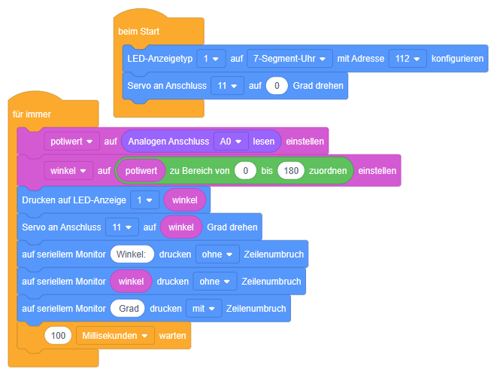
Tinkercad Workshop
Servo-Motor mit Poti und Siebensegment-Anzeige
Der Servo-Motor wird mit dem Poti im Bereich zwischen 0° und 180° angesteuert.
Das Sieben-Segment-Display zeigt den Winkel in Grad an.
Auf den Seriellen Monitor wird der Winkel angezeigt.

Slide 15
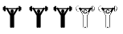
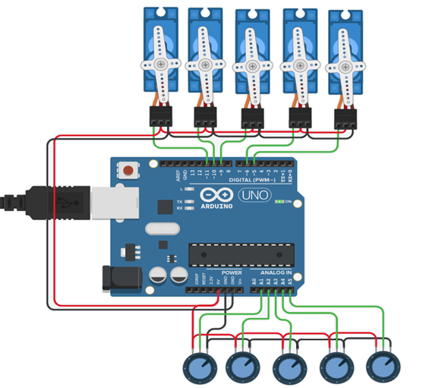
Tinkercad Workshop
Greifarm-Steuerung mit 5 Servo-Motore
Fünf Servo-Motore werden für einen Greifarm mit fünf Potis gesteuert.
Schreibe das Programm in Blöcke.

Slide 16
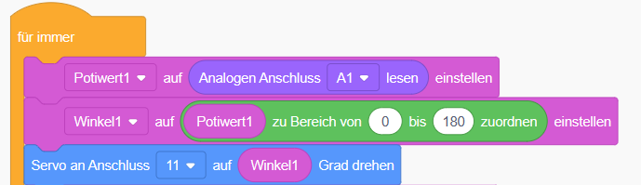
Tinkercad Workshop
Greifarm-Steuerung mit 5 Servo-Motore
Fünf Servo-Motore werden für einen Greifarm mit fünf Potis gesteuert.
Schreibe das Programm in Blöcke
Ergänze die Programmzeilen

Slide 17
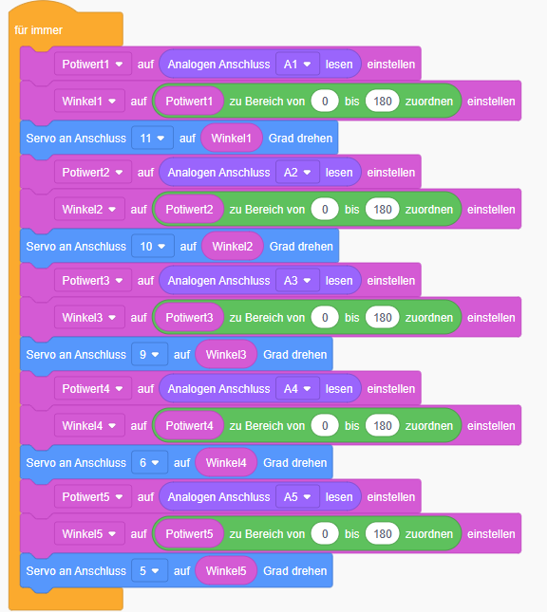
Tinkercad Workshop
Greifarm-Steuerung mit 5 Servo-Motore
Fünf Servo-Motore werden für einen Greifarm mit fünf Potis gesteuert.
Schreibe das Programm in Blöcke.

Slide 18
Tinkercad Workshop
Greifarm-Steuerung mit 5 Servo-Motore
// C++ code
#include <Servo.h>
int Potiwert1 = 0;
int Winkel1 = 0;
int Potiwert2 = 0;
int Winkel2 = 0;
int Potiwert3 = 0;
int Winkel3 = 0;
int Potiwert4 = 0;
int Winkel4 = 0;
int Potiwert5 = 0;
int Winkel5 = 0;
Servo servo_11;
Servo servo_10;
Servo servo_9;
Servo servo_6;
Servo servo_5;
void setup()
{
pinMode(A1, INPUT);
servo_11.attach(11, 500, 2500);
pinMode(A2, INPUT);
servo_10.attach(10, 500, 2500);
pinMode(A3, INPUT);
servo_9.attach(9, 500, 2500);
pinMode(A4, INPUT);
servo_6.attach(6, 500, 2500);
pinMode(A5, INPUT);
servo_5.attach(5, 500, 2500);
}
Fünf Servo-Motore werden für einen Greifarm mit fünf Potis gesteuert.
Schreibe das Programm in Blöcke.
void loop()
{
Potiwert1 = analogRead(A1);
Winkel1 = map(Potiwert1, 0, 1023, 0, 180);
servo_11.write(Winkel1);
Potiwert2 = analogRead(A2);
Winkel2 = map(Potiwert2, 0, 1023, 0, 180);
servo_10.write(Winkel2);
Potiwert3 = analogRead(A3);
Winkel3 = map(Potiwert3, 0, 1023, 0, 180);
servo_9.write(Winkel3);
Potiwert4 = analogRead(A4);
Winkel4 = map(Potiwert4, 0, 1023, 0, 180);
servo_6.write(Winkel4);
Potiwert5 = analogRead(A5);
Winkel5 = map(Potiwert5, 0, 1023, 0, 180);
servo_5.write(Winkel5);
delay(10); // Warte 10ms
}

Slide 19
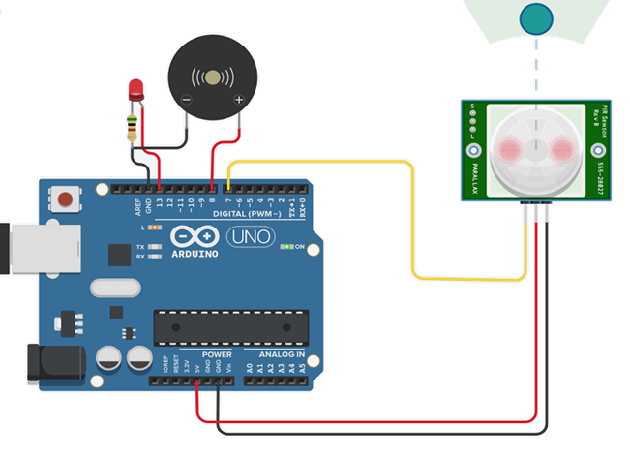
Tinkercad Workshop
Alarmanlage
Erkennt der PIR-BWM eine
Bewegung, wird die LED und
der Buzzer aktiviert.
Schreibe das Programm in
Blöcke.

Slide 20
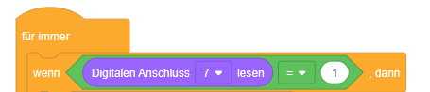
Tinkercad Workshop
Alarmanlage
Erkennt der PIR-BWM eine
Bewegung, wird die LED und
der Buzzer aktiviert.
Ergänze die Programmzeilen

Slide 21
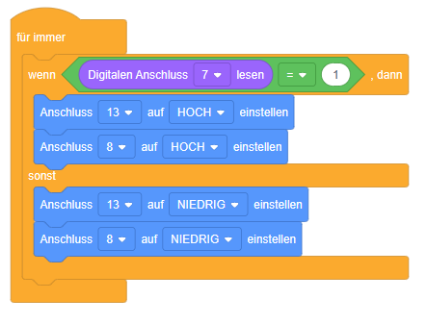
Tinkercad Workshop
Alarmanlage
Erkennt der PIR-BWM eine
Bewegung, wird die LED und
der Buzzer aktiviert.

Slide 22
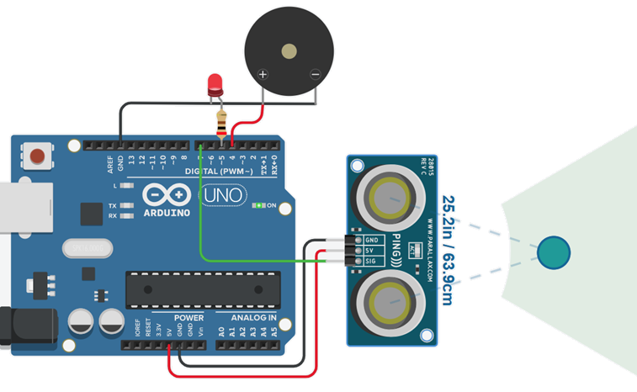
Tinkercad Workshop
Einparkhilfe
Bewegt sich ein Objekt auf den
Entfernungsmesser zu, soll je nach
dem noch ver­füg­ba­ren Abstand
zum Entfernungsmesser ein
optisches Signal (<70cm) oder ein
optisches Signal und ein akustisches
Signal (<50cm) gegeben werden.
Schreibe das Programm in Blöcke.

Slide 23
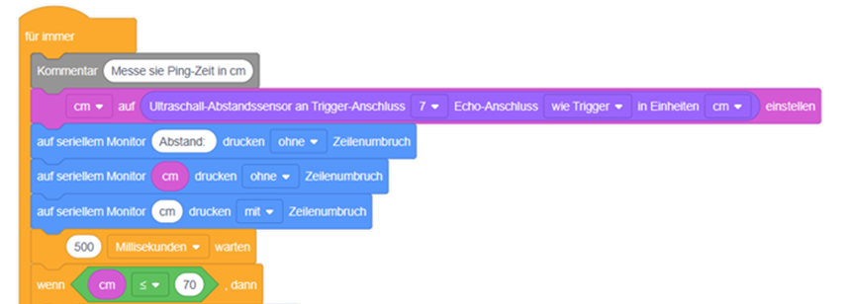
Tinkercad Workshop
Einparkhilfe
Bewegt sich ein Objekt auf den Entfernungsmesser zu, soll je nach dem noch ver­füg­ba­ren Abstand zum Entfernungsmesser ein
optisches Signal (<70cm) oder ein optisches Signal und ein akustisches Signal (<50cm) gegeben werden.
Schreibe das Programm in Blöcke.
Ergänze die Programmzeilen

Slide 24
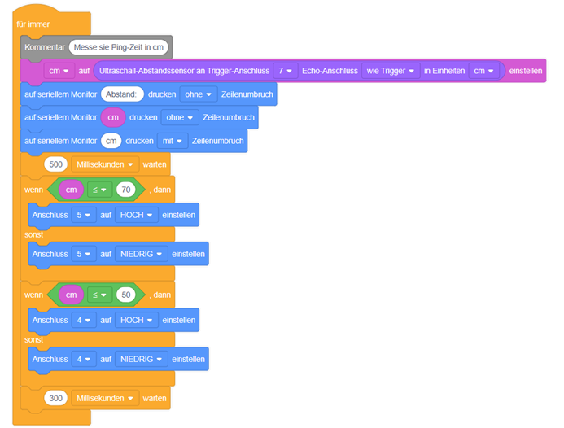
Tinkercad Workshop
Einparkhilfe
Bewegt sich ein Objekt auf den Entfernungsmesser zu, soll je nach dem noch ver­füg­ba­ren Abstand zum Entfernungsmesser ein
optisches Signal (<70cm) oder ein optisches Signal und ein akustisches Signal (<50cm) gegeben werden.
Schreibe das Programm in Blöcke.

Slide 25
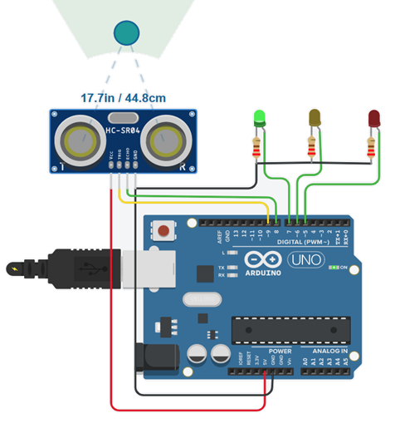
Tinkercad Workshop
Ultraschallsensor aktiviert eine Ampelschaltung
Ampel mit Ultraschallsensor.
Die Ampel zeigt zunächst rot.
Wenn die Entfernung kleiner als
100 cm ist, soll sie nach 1 Sekunde
Wartezeit erst auf rot/gelb
für eine Sekun­de, dann auf grün
für drei Sekunden springen.
Anschlie­ßend folgt wie­der eine
Sekun­de gelb und dann wieder
rot.
Schreibe das Programm in Text.

Slide 26
Tinkercad Workshop
Ultraschallsensor aktiviert eine Ampelschaltung
Ampel mit Ultraschallsensor.
//C++
//Ampel mit Ultraschallsensor
# define SENDEN 9
# define ECHO 8
// Ampel
# define ROT 5
# define GELB 6
# define GRUEN 7
long Zeit = 0;
long Entfernung = 0;
void setup()
{
pinMode(SENDEN, OUTPUT);
pinMode(ECHO, INPUT);
pinMode(ROT, OUTPUT);
pinMode(GELB, OUTPUT);
pinMode(GRUEN, OUTPUT);
}
int EntfernungMessen()
{
long Entfernung = 0;
// Sender kurz ausschalten um Störungen des Signals
zu vermeiden
digitalWrite(SENDEN, LOW);
delay(5);
// Signal senden
digitalWrite(SENDEN, HIGH);
delayMicroseconds(10);
digitalWrite(SENDEN, LOW);
// pulseIn -> Zeit messen, bis das Signal zurückkommt
long Zeit = pulseIn(ECHO, HIGH);
// Entfernung in cm berechnen
Entfernung = (Zeit / 2) * 0.03432;
return Entfernung;
}
void AmpelSchalten()
{
delay(1000);
digitalWrite(GELB, HIGH);
delay(1000);
digitalWrite(GELB, LOW);
digitalWrite(ROT, LOW);
digitalWrite(GRUEN, HIGH);
delay(3000);
digitalWrite(GRUEN, LOW);
digitalWrite(GELB, HIGH);
delay(1000);
digitalWrite(GELB, LOW);
digitalWrite(ROT, HIGH);
}
void loop()
{
digitalWrite(ROT, HIGH);
// Funktion aufrufen
Entfernung = EntfernungMessen();
// Ampel schalten
if (Entfernung < 100)
{
AmpelSchalten();
}
}

Slide 27
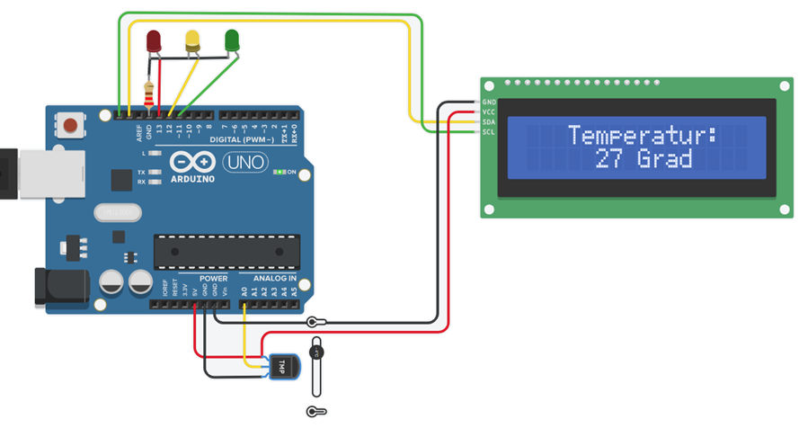
Tinkercad Workshop
Temperatur-Anzeige
Die Temperatur soll auf
einem LCD-Display ange-
zeigt werden.
Die LEDs leuchten bei
grün <20°
gelb <60° und >40°
rot >60°
Schreibe das Programm
in Blöcke.

Slide 28
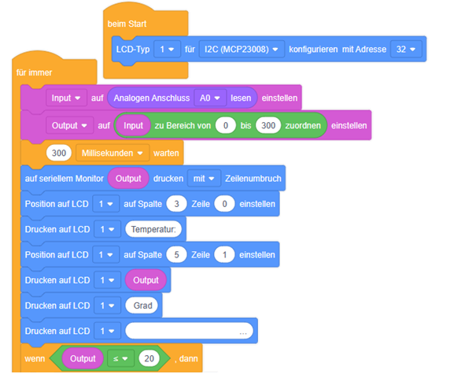
Tinkercad Workshop
Temperatur-Anzeige
Die Temperatur soll auf
einem LCD-Display ange-
zeigt werden.
Die LEDs leuchten bei
grün <20°
gelb <60° und >40°
rot >60 °
Schreibe das Programm
in Blöcke.
Ergänze die Programmzeilen

Slide 29
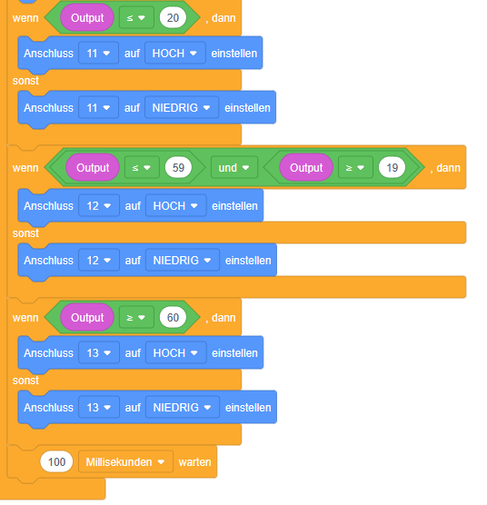
Tinkercad Workshop
Temperatur-Anzeige
Die Temperatur soll auf
einem LCD-Display ange-
zeigt werden.
Die LEDs leuchten bei
grün <20°
gelb <60° und >40°
rot >60 °
Schreibe das Programm
in Blöcke.

Slide 30
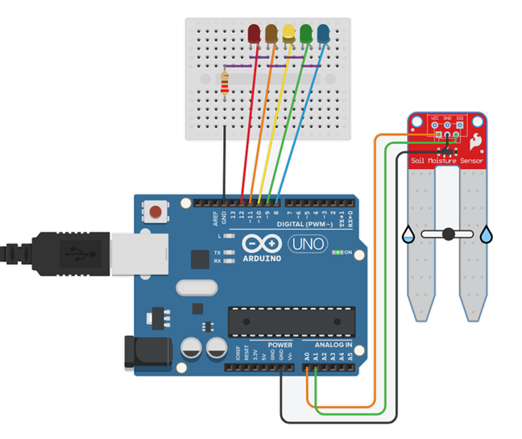
Tinkercad Workshop
Feuchte-Anzeige
Der Feuchtesensor zeigt
die Bodenfeuchte mit
Hilfe der LEDs an.
rot <200
orange <400
gelb <600
grün <800
blau >800
Schreibe das Programm
in Blöcke.

Slide 31
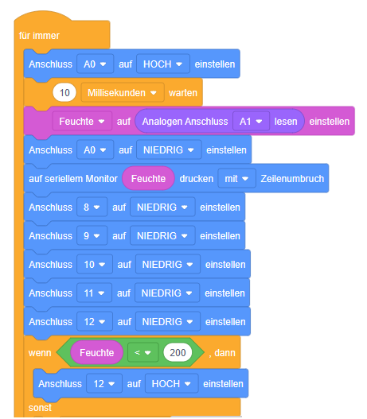
Tinkercad Workshop
Feuchte-Anzeige
Der Feuchtesensor zeigt
die Bodenfeuchte mit
Hilfe der LEDs an.
rot <200
orange <400
gelb <600
grün <800
blau >800
Schreibe das Programm
in Blöcke.
Ergänze die Programmzeilen

Slide 32
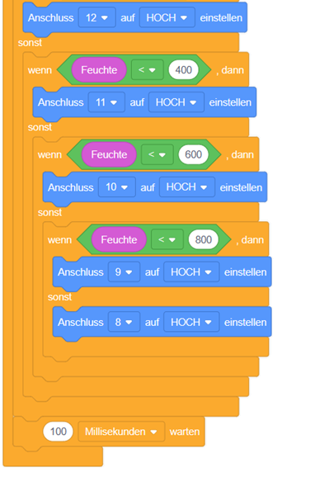
Tinkercad Workshop
Feuchte-Anzeige
Der Feuchtesensor zeigt
die Bodenfeuchte mit
Hilfe der LEDs an.
rot <200
orange <400
gelb <600
grün <800
blau >800
Schreibe das Programm
in Blöcke.

Slide 33
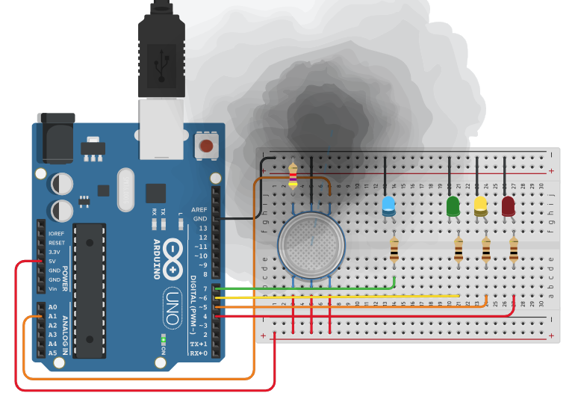
Tinkercad Workshop
Gas-Ampel
Die Gas-Ampel zeigt Gas mit
Hilfe der drei LEDs an.
Das Gas liegt am A1 in einem
Bereich von 0-1000ppm.
Die LEDs:
rot >500ppm
gelb >350ppm
grün <350ppm
blau betriebsbreit
Schreibe das Programm
in Blöcke.

Slide 34
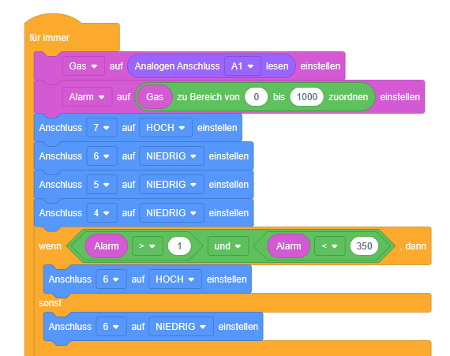
Tinkercad Workshop
Gas-Ampel
Die Gas-Ampel zeigt Gas mit
Hilfe der drei LEDs an.
Das Gas liegt am A1 in einem
Bereich von 0-1000ppm.
Die LEDs:
rot >500ppm
gelb >350ppm
grün <350ppm
blau betriebsbreit
Schreibe das Programm
in Blöcke.
Ergänze die Programmzeilen

Slide 35
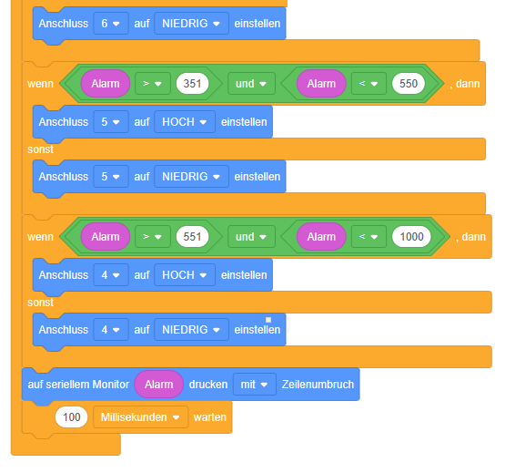
Tinkercad Workshop
Gas-Ampel
Die Gas-Ampel zeigt Gas mit
Hilfe der drei LEDs an.
Das Gas liegt am A1 in einem
Bereich von 0-1000ppm.
Die LEDs:
rot >500ppm
gelb >350ppm
grün <350ppm
blau betriebsbreit
Schreibe das Programm
in Blöcke.

Slide 36
Tinkercad Workshop
Gas-Ampel
// C++ Gas-Ampel
int const GAS = A1;
int LED_bl = 7;
int LED_gn = 6;
int LED_ge = 5;
int LED_rt = 4;
void setup(){
pinMode(LED_bl, OUTPUT);
pinMode(LED_gn, OUTPUT);
pinMode(LED_ge, OUTPUT);
pinMode(LED_rt, OUTPUT);
Serial.begin(9600);
}
void loop(){
int val = analogRead(GAS);
val = map(val, 300, 750, 0, 1000);
digitalWrite(LED_bl, HIGH);
digitalWrite(LED_gn, val <= 350 ? HIGH : LOW);
if (val >= 351 && val <= 500) {digitalWrite(LED_ge, HIGH);}
else {digitalWrite(LED_ge, LOW);}
digitalWrite(LED_rt, val >= 501 ? HIGH : LOW);
Serial.println(val);
delay(250);
}
Die Gas-Ampel zeigt Gas mit
Hilfe der drei LEDs an.
Das Gas liegt am A1 in einem
Bereich von 0-1000ppm.
Die LEDs:
rot >500ppm
gelb >350ppm
grün <350ppm
blau betriebsbreit

Slide 37
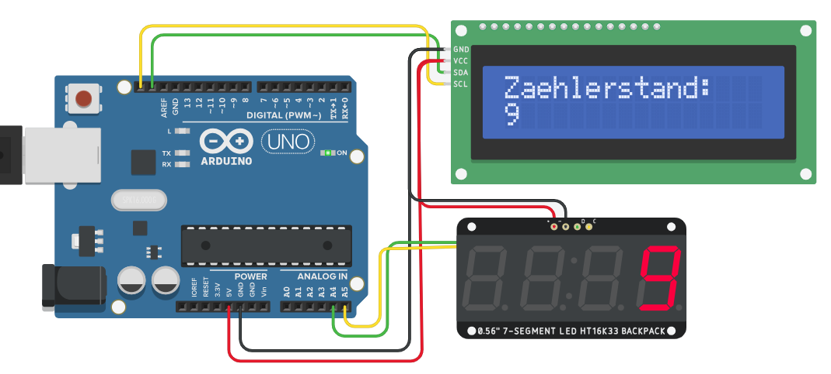
Tinkercad Workshop
Zähler
Programmiere einen Zähler der
von 1-12 zählt und dann wieder
bei 1 beginnt.
Erstelle das Programm in Block.

Slide 38
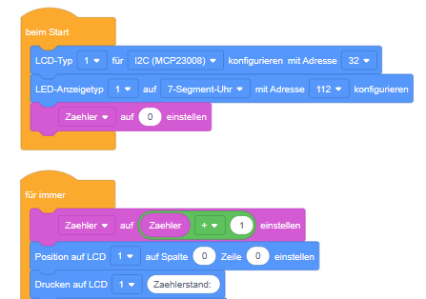
Tinkercad Workshop
Zähler
Programmiere einen Zähler der
von 1-12 zählt und dann wieder
bei 1 beginnt.
Erstelle das Programm in Block.
Ergänze die Programmzeilen

Slide 39
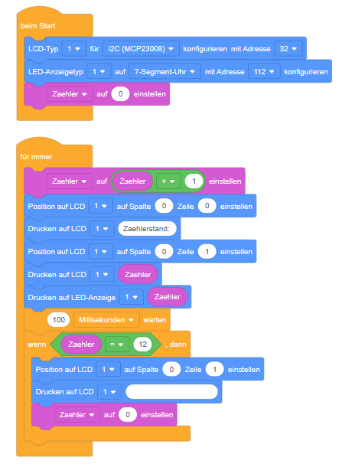
Tinkercad Workshop
Zähler
Programmiere einen Zähler der
von 1-12 zählt und dann wieder
bei 1 beginnt.
Erstelle das Programm in Block.

Slide 40
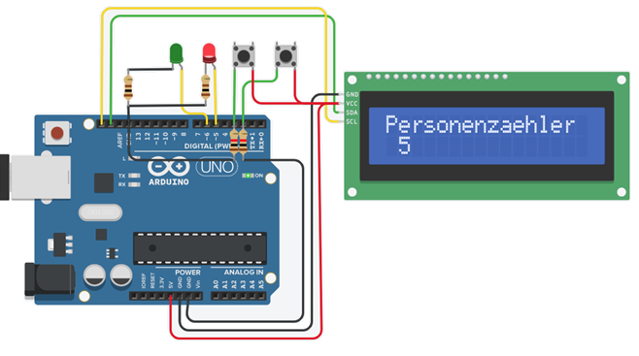
Tinkercad Workshop
Personenzähler
Mit der Taste 1 wird der Personenzähler um
1 erhöht, mit der Taste 2 um 1 verringert.
Ist der Zählerstand 5 oder > 5, leuchtet die
Rote LED, bei einem Zählerstand <5 leuchtet
die grüne LED.
Erstelle das Programm in Block.
T2
T1

Slide 41
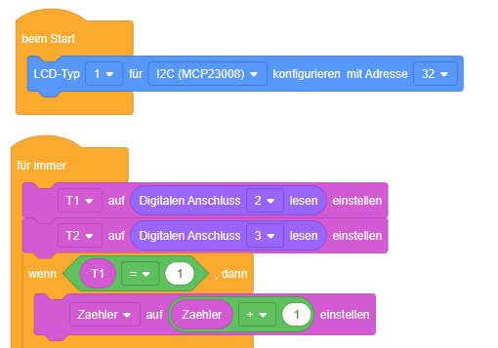
Tinkercad Workshop
Personenzähler
Ergänze die Programmzeilen

Slide 42
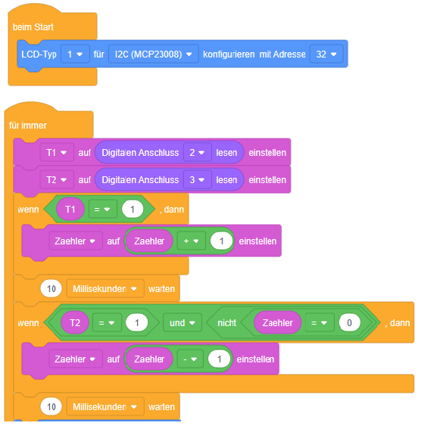
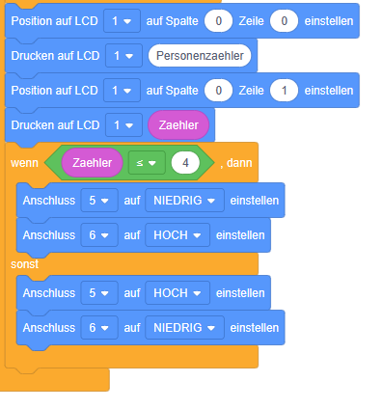
Tinkercad Workshop
Personenzähler

Slide 43
Tinkercad Workshop
Personenzähler
void loop()
{
T1 = digitalRead(2);
T2 = digitalRead(3);
if (T1 == 1) {
Zaehler = (Zaehler + 1);
}
delay(10); // Warte 10 Millisek.
if (T2 == 1 && (!(Zaehler == 0))) {
Zaehler = (Zaehler - 1);
}
delay(10); // Warte 10 Millisek.
lcd_1.setCursor(0, 0);
lcd_1.print("Personenzaehler");
lcd_1.setCursor(0, 1);
lcd_1.print(Zaehler);
if (Zaehler <= 4) {
digitalWrite(5, LOW);
digitalWrite(6, HIGH);
} else {
digitalWrite(5, HIGH);
digitalWrite(6, LOW);
}
}
// C++ Personenzähler
#include <Adafruit_LiquidCrystal.h>
int Zaehler = 0;
int T1 = 0;
int T2 = 0;
Adafruit_LiquidCrystal lcd_1(0);
void setup()
{
lcd_1.begin(16, 2);
pinMode(2, INPUT);
pinMode(3, INPUT);
pinMode(5, OUTPUT);
pinMode(6, OUTPUT);
}

Slide 44
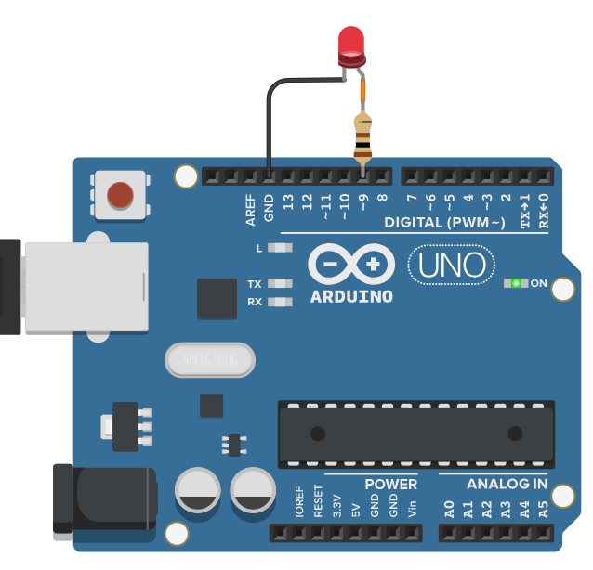
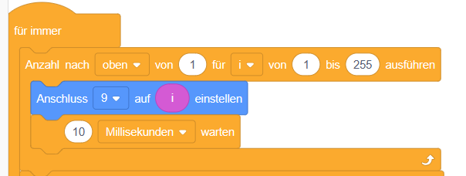
Tinkercad Workshop
Mit einem Vor-Rückwärtszähler eine LED dimmen
Ergänze die Programmzeilen

Slide 45

Tinkercad Workshop
Mit einem Vor-Rückwärtszähler eine LED dimmen

Slide 46
Tinkercad Workshop
Mit einem Vor-Rückwärtszähler eine LED dimmen
// C++ LED dimmen
int i = 0;
int j = 0;
void setup()
{
pinMode(9, OUTPUT);
}
void loop()
{
for (i = 1; i <= 255; i += 1) {
analogWrite(9, i);
delay(10); // Warte 10 Millisek.
}
for (j = 255; j >= 0; j -= 1) {
analogWrite(9, j);
delay(10); // Warte 10 Millisek.
}
}

Slide 47

Tinkercad Workshop
Der Befehlssatz der Blocksprache ist begrenzt, deshalb lassen sich nicht alle Programme in Block-Sprache lösen.

Slide 48

Tinkercad Workshop
delay() und millis()
Der Befehl delay() ist in C++ Programmen nicht immer hilfreich. Er blockiert den Programmablauf und so können in der Delay-Phase z. B. keine Eingänge abgefragt werden.
Abhilfe bietet der millis() Befehl. Am besten erkennt man den Unterschied, wenn die nachfolgenden Programme mit delay() und millis() verglichen werden.
Drei LEDs, die mit unterschiedlichen Frequenzen blinken sollen, sind mit dem delay() Befehlt nicht realisierbar. Auch der Taster, der eine LED einschalten soll, wird in der Delay-Phase nicht erkannt.

Slide 49
Tinkercad Workshop
Teste das Programm mit delay()
//C++ Testprogramm delay()
#define LED1 4
#define LED2 5
#define LED3 6
unsigned long pauseLED1 = 500;
unsigned long pauseLED2 = 1000;
unsigned long pauseLED3 = 5000;
bool LEDstate1 = LOW;
bool LEDstate2 = LOW;
bool LEDstate3 = LOW;
void setup() {
pinMode(LED1, OUTPUT);
pinMode(LED2, OUTPUT);
pinMode(LED3, OUTPUT);
}
void loop() {
delay(pauseLED1);
LEDstate1 = !LEDstate1;
digitalWrite(LED1, LEDstate1);
delay(pauseLED2);
LEDstate2 = !LEDstate2;
digitalWrite(LED2, LEDstate2);
delay(pauseLED3);
LEDstate3 = !LEDstate3;
digitalWrite(LED3, LEDstate3);
}

Slide 50
Tinkercad Workshop
Teste das Programm mit millis()
//C++ Testprogramm millis()
#define LED1 4
#define LED2 5
#define LED3 6
#define LED4 7
#define TASTER 8
long pauseLED1 = 500; //long-> 4Bytes
long pauseLED2 = 1000;
long pauseLED3 = 5000;
long oldMillis_LED1 = 0;
long oldMillis_LED2 = 0;
long oldMillis_LED3 = 0;
bool LEDstate1 = LOW; //true oder false
bool LEDstate2 = LOW;
bool LEDstate3 = LOW;
bool LEDstate4 = LOW;
bool TASTERstate = HIGH;
bool TASTERstate_old = HIGH;
long prellZeit = 80;
long TASTERmillis_old = 0;
void setup() {
pinMode(LED1, OUTPUT);
pinMode(LED2, OUTPUT);
pinMode(LED3, OUTPUT);
pinMode(LED4, OUTPUT);
pinMode(TASTER, INPUT_PULLUP);
}
void loop() {
if (millis() - oldMillis_LED1 >= pauseLED1) {
LEDstate1 = !LEDstate1;
digitalWrite(LED1, LEDstate1);
oldMillis_LED1 = millis();
}
if (millis() - oldMillis_LED2 >= pauseLED2) {
LEDstate2 = !LEDstate2;
digitalWrite(LED2, LEDstate2);
oldMillis_LED2 = millis();
}
if (millis() - oldMillis_LED3 >= pauseLED3) {
LEDstate3 = !LEDstate3;
digitalWrite(LED3, LEDstate3);
oldMillis_LED3 = millis();
}
TASTERstate = digitalRead(TASTER);
if (TASTERstate != TASTERstate_old && millis() - TASTERmillis_old > prellZeit) {
LEDstate4 = !LEDstate4;
digitalWrite(LED4, LEDstate4);
TASTERstate_old = TASTERstate;
TASTERmillis_old = millis();
}
}

Slide 51


Tinkercad Workshop
Ausgänge schalten mit Arrays
Ein Array ist eine Liste von Variablen, die den gleichen Datentyp haben. Mit einem Array lässt sich sehr einfach
ein Lauflicht darstellen.
Das Lauflicht soll die LEDs von links
nach rechts und zurück ein/ausschalten.
Array-Befehl:
int LEDs[] = {7, 6, 5, 4, 3, 2, 1, 0};
Outputs
int Elemente | 7 | 6 | 5 | 4 | 3 | 2 | 1 | 0
Index | [7] | [6] | [5] | [4] | [3] | [2] | [1] | [0]

Slide 52
Tinkercad Workshop
Ausgänge schalten mit Arrays
//C++ Lauflicht links-rechts mit Array
#define Anzahl 8 // Anzahl der Array Elemente
int LED[] = {7, 6, 5, 4, 3, 2, 1, 0}; //LEDs von li nach re
void setup(){
for(int i = 0; i < Anzahl; i++){
pinMode(LED[i],OUTPUT); // Jeden Pin als Ausgang konfigurieren
}
}
void loop(){
for(int i = 0; i < Anzahl; i++){
digitalWrite(LED[i],HIGH); // Jede einzelne LED anschalten
delay(250);
}
delay(250);
for(int i = Anzahl; i >= 0 ; i--){
digitalWrite(LED[i],LOW); // Jede einzelne LED ausschalten
Serial.println(i);
delay(250);
}
delay(250);
}

Slide 53

Tinkercad Workshop
Ausgänge schalten mit PORT
Funktionen:
Lauflicht hin und zurück
alle LEDs ein
alle LEDs aus
die LEDs 7 5 3 1 ein
die LEDs 6 4 2 0 ein
die beiden äußeren LEDs ein
die beiden inneren LEDs ein
alle LEDs aus

Slide 54
Tinkercad Workshop
Ausgänge schalten mit PORT
Funktionen wie digitalWrite() und digitalRead() sind relativ langsam in der Ausführung und
manchmal werden Programme mit vielen Ein- oder Ausgängen komplex und schwer überschaubar.
Deshalb ist es oft übersichtlicher die Pins mithilfe der Ports zu definieren und zu schalten.
Es existieren drei sogenannte Register:
DDR - Data Direction Register - read/write
PORT - Port Register - read/write
PIN - Port Input Register - read only
→ Pins als INPUT = 0 oder als OUTPUT = 1 definieren
→ Pins als HIGH = 1 oder als LOW = 0 festlegen
→ gibt den Zustand der Pins an, die im DDR-Register auf Input gesetzt wurden
Das Register wird jeweils mit dem Namen des Ports (D, B oder C) ergänzt.
Beim Zugriff auf die Ports wird jeweils ein Bit gesetzt. Sein Wert ist entweder 1 = an, oder 0 = aus.

Slide 55

Tinkercad Workshop
Ausgänge schalten mit PORT
Die digitalen und die analogen Pins des Arduinos sind in drei Gruppen aufgeteilt:

Slide 56
Tinkercad Workshop
Ausgänge schalten mit PORT
Beispiele:
Digitale Pins 7, 6, 5, 4 und 3 als OUTPUT setzen
DDRD = B11111000;
Digitale Pins 7, 6, 5, 4 und 3 auf HIGH setzen:
PORTD = B11111000;
Taster an Pin 13 als INPUT setzen
DDRB = B00100000;
PULL_UP-Widerstand an Pin 13 einschalten
PORTB = B00100000;
Bits nach rechts schieben:
PORTD = PORTD >> 1;

Slide 57
Tinkercad Workshop
Ausgänge schalten mit PORT
PORTD ordnet den digitalen Arduino-Pins 0 bis 7 zu
DDRD - Port D Data Direction Register - read/write
PORTD - Port D Data Register - read/write
PIND - Port D Input Pins Register - read only
PORTB ordnet den digitalen Arduino-Pins 8 bis 13 zu
Die beiden hohen Bits (6 &; 7) werden nicht
zugeordnet und sind auch nicht verwendbar
DDRB - Port B Data Direction Register - read/write
PORTB - Port B Data Register - read/write
PINB - Port B Input Pins Register - read only
PORTC wird den analogen Arduino-Pins 0 bis 5
zugeordnet. Die Pins 6 &; 7 sind auf dem
Arduino UNO nicht vorhanden
DDRC - Port C Data Direction Register - read/write
PORTC - Port C Data Register - read/write
PINC - Port C Input Pins Register - read only

Slide 58

Tinkercad Workshop
Ausgänge schalten mit PORT
Befehl:
PORTD = PORTD>>1;
Befehl:
PORTD = PORTD<<1;

Slide 59

Tinkercad Workshop
Ausgänge schalten mit PORT
Der Parameter ~ kehrt den Wert eines Bits um:
// LEDs an den Pins 7 5 3 1 leuchten
PORTD = B10101010;
// Werte umkehren, aus 0 wird 1 und aus 1 wird 0
PORTD = ~PORTD;
// PORTD hat jetzt den Wert B01010101
// -> Die LEDs an den Pins 6 4 2 0 leuchten

Slide 60
Tinkercad Workshop
/*
1 Bit nach links schieben
B00000010 -> Pin 1
B00000100 -> Pin 2
B00001000 -> Pin 3
B00010000 -> Pin 4…
*/
PORTD = PORTD << 1;
delay(Leuchtdauer);
}
delay(Leuchtdauer);
// alle LEDs
PORTD = B11111111;
delay(1000);
// alle aus
PORTD = B00000000;
delay(1000);
// LEDs an den Pins 7 5 3 leuchten
PORTD = B10101010;
delay(1000);
// umkehren die inneren LEDs leuchten
PORTD = ~PORTD;
delay(1000);
// die beiden äußeren
PORTD = B10000001;
delay(1000);
// die inneren
PORTD = ~PORTD;;
delay(1000);
// nur die beiden mittleren
PORTD = B00011000;
delay(1000);
// alle aus
PORTD = B00000000;
delay(1000);
}
Ausgänge schalten mit PORT
//C++ Ausgänge schalten mit PORT
int Leuchtdauer = 200;
void setup()
{
// Pins 7 bis 0 als OUTPUT definieren
DDRD = B11111111;
}
void loop()
{
// Lauflicht hin Start mit LED Pin 7
PORTD = B10000000;
delay(Leuchtdauer);
for (int i = 0; i < 7; i++)
{
/*
1 Bit nach rechts schieben
B01000000 -> Pin 6
B00100000 -> Pin 5
B00010000 -> Pin 4
B00001000 -> Pin 3…
*/
PORTD = PORTD >> 1;
delay(Leuchtdauer);
}
// Lauflicht zurück Start mit LED Pin 0
PORTD = B00000001;
delay(Leuchtdauer);
for (int i = 0; i < 7; i++)
{

Slide 61

Tinkercad Workshop
KITT Lauflicht mit PORT-Register
Jeweils drei LEDs sollen von links
nach rechts und zurück laufen.
Die Geschwindigkeit ist mit dem Poti
von 150-400ms einstellbar.
Schreibe das Programm in Text.

Slide 62

Tinkercad Workshop
Würfel mit PORT-Register
Mit einem Tastendruck werden die
Zufallszahlen 1-6 erzeugt und
mit den LEDs angezeigt.
Schreibe das Programm in Text.

Slide 63

Tinkercad Workshop
Stepper Motor mit WOKWI
Der WOKWI-Simulator ist eine gute
Alternative zum TINKERCAD-Simulator.
Teste den WOKWI-Simulator z.B. mit einem
Stepper-Programm.
Link zum WOKWI-Simulator:
https://wokwi.com/projects/new/arduino-uno
Die Schritte der Stepper-Motore
folgen den Positions-Poti.
Mit den Tempo-Potis
kann die Geschwindigkeit
eingestellt werden.

Slide 64

Tinkercad Workshop
Stepper Motor mit WOKWI
Stepper Schema

Slide 65


Tinkercad Workshop
Stepper Motor mit WOKWI

Slide 66
Tinkercad Workshop
Stepper Motor mit WOKWI
//C++ Stepper-Motor mit Poti
#include <AccelStepper.h>
AccelStepper stepper1(AccelStepper::FULL4WIRE, 8, 9, 10, 11);
AccelStepper stepper2(AccelStepper::FULL4WIRE, 2, 3, 4, 5);
void setup()
{
stepper1.setMaxSpeed(1000);
stepper2.setMaxSpeed(1000);
}
void loop()
{
int analog_in1 = analogRead(A1);
int TempoPot1 = analogRead(A4);
stepper1.moveTo(analog_in1);
stepper1.setSpeed(TempoPot1/30);
stepper1.runSpeedToPosition();
int analog_in2 = analogRead(A2);
int TempoPot2 = analogRead(A5);
stepper2.moveTo(analog_in2);
stepper2.setSpeed(TempoPot2/30);
stepper2.runSpeedToPosition();
}
Die Schritte der Stepper-Motore
folgen den Positions-Poti.
Mit den Tempo-Potis
kann die Geschwindigkeit
eingestellt werden.

Slide 67
Tinkercad Workshop
Stepper Motor mit WOKWI
Die Schritte der Stepper-Motore
folgen den Positions-Poti.
Mit den Tempo-Potis
kann die Geschwindigkeit
eingestellt werden.
https://wokwi.com/projects/367695091536306177

Slide 68

Tinkercad Workshop
Wir wünschen dir viel Spaß beim Programmieren!

